Slide 1


Criptografía
Historia
Ludwing Cano

Slide 2
Agenda
Cifrado de sustitución
Cifrado Caesar
Cifrado Atbash
Cifrados Afines
Cifrado ROT 13
Cifrado Vigenére
Cifrados de transposición
Cifrado de Valla (rail fence)
Cifrado de libro o Ottendorf
Cifrado Playfair
Otros Cifrados

Slide 3
Cifrado de sustitución

Slide 4
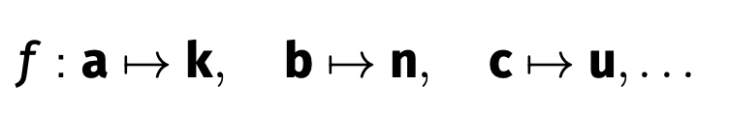
Cifrado de sustitución
Cada letra del texto plano se sustituye por alguna letra del texto cifrado de acuerdo con algún algoritmo.
Existen 2 tipos:
Monoalfabéticos:
Una letra dada del texto plano siempre se sustituye por la misma letra correspondiente del texto cifrado. Por ejemplo, una a en el texto original siempre sería una k en el texto cifrado.
Polislfabéticos
La sustitución de poli alfabética utiliza sustituciones múltiples, de modo que, por ejemplo, una a en el texto plano es a veces una k ya veces una w en el texto cifrado

Slide 5
Cifrado de Caesar

Slide 6
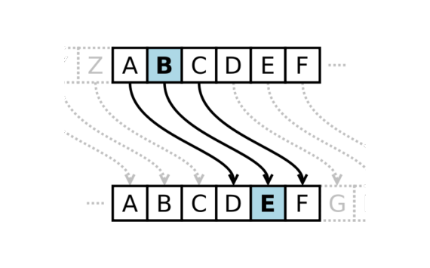
Cifrado de Caesar
Julio César usaba este cifrado para sus mensajes militares.
El cifrado consistía en correr todas las letras del alfabeto tres posiciones a la derecha
Ejemplo: ATACAR AL AMANECER
Se convierte en DWDFDU DO DPDQHFHU.

Slide 7


Cifrado de Caesar
En notación moderna, el cifrado Caesar sería una función matemática de la forma:
Actualmente podemos pensar que existen varios cifrados Caesar, en donde en lugar de correr 3 letras, recorremos la cantidad de letras por una cantidad k.

Slide 8
Cifrado Atbash

Slide 9
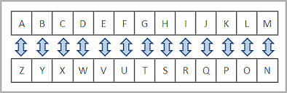
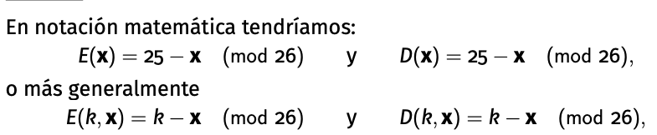
Cifrado de Atbash
Los escribas hebreos que copiaron el libro bíblico de Jeremías usaron la sustitución de cifrado Atbash. Aplicar el cifrado Atbash es bastante simple: simplemente invierte el orden de las letras del abecedario.
Por ejemplo, en inglés, a se convierte en z, b se convierte en y, c se convierte en x y así sucesivamente.
Ejemplo: ATACAR AL AMANECER
Se convierte en ZGZXZI ZO ZNZMVXVI

Slide 10
Cifrado Afines

Slide 11
Cifrado de Afines
Los cifrados afines son cualquier cifrado alfabético de sustitución única de la forma.
Donde M = tamaño del alfabeto
a= un entero que no posee factor común con M.
K = (a,b)
Ejemplo:
Con a = 3 y b = 8
Mensaje : “ATACAR AL AMACECER”
Cipher = “INIOIH IP ISIVUOUH”

Slide 12
Cifrado ROT13

Slide 13
Cifrado de ROT13
ROT 13 es un cifrado trivial de sustitución única. ROT es la abreviatura de rotar: cada letra se rota 13 a la derecha:

Slide 14
Cifrado Vigenére

Slide 15
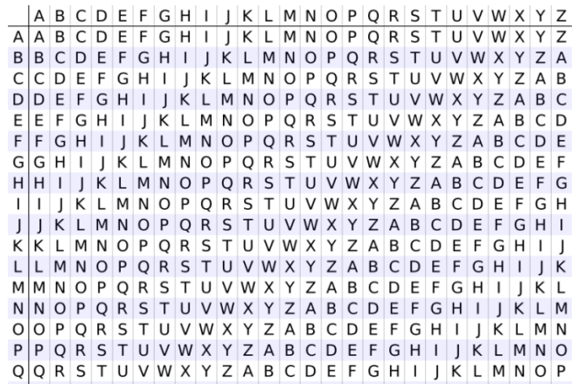
Cifrado Vigenére
Un cifrado de Vigenère (Roma, siglo XV) utiliza una tabla que consta de diferentes cifrados Caesar en secuencia Hace que el análisis de frecuencia sea más difícil

Slide 16
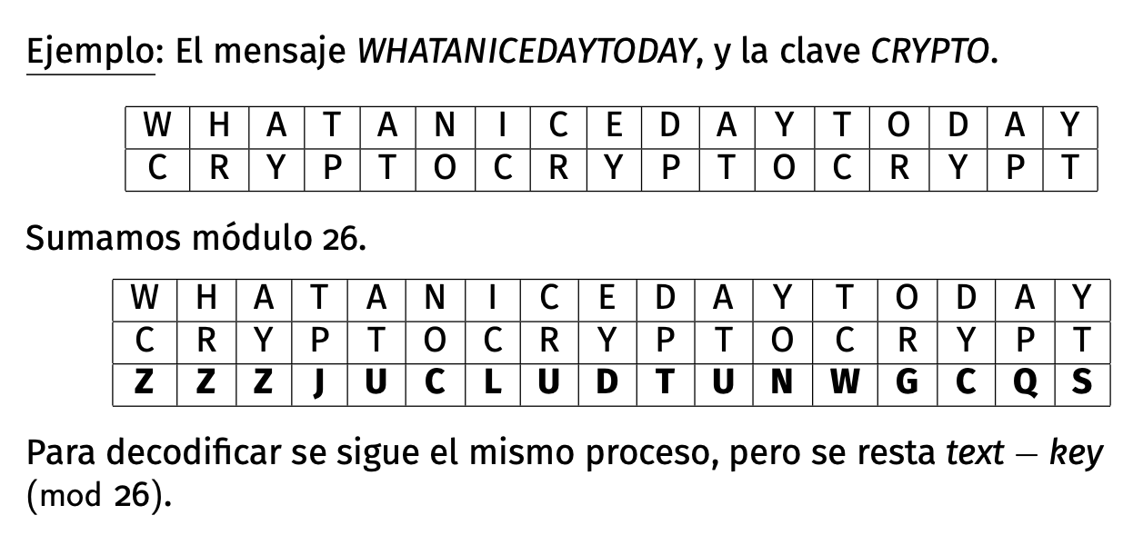
Cifrado Vigenére

Slide 17
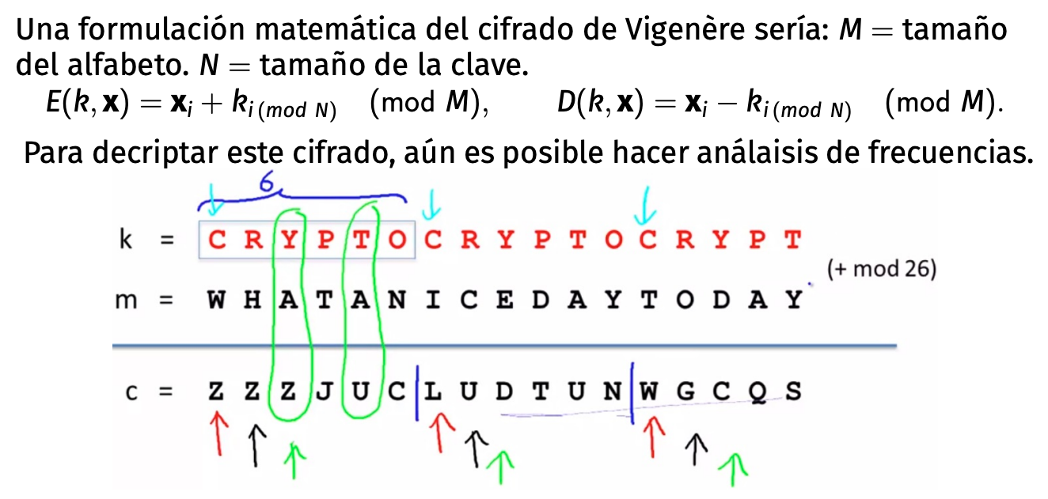
Cifrado Vigenére

Slide 18
OTROS CIFRADOS

Slide 19
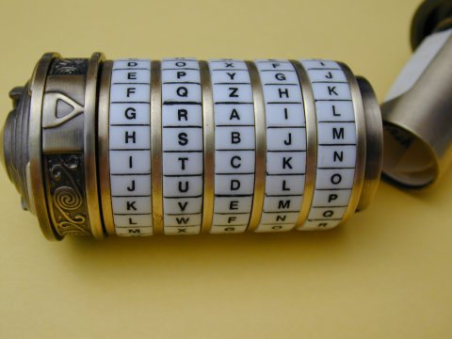
Cifrado de Transposición
Cifrados de transposición:
Los cifrados de sustitución son aquellos en los que cada letra se reemplaza por otra letra (o símbolo) de alguna manera sistemática. Sin embargo, el orden en el que aparecen las letras sigue siendo el mismo.
En contraste, los cifrados de transposición son aquellos para los que las letras siguen siendo las mismas, pero el orden está todo mezclado.
Fueron usados desde muchos siglos atrás. Por ejemplo, los antiguos egipcios y griegos utilizaron un artefacto llamado escítala scytale

Slide 20
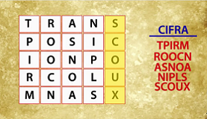
Cifrado de Transposición Matricial
Son cifrados donde el texto plano se escribe dentro de una matriz de dimensiones predefinidas m × n, fila por fila. El texto cifrado consiste en tomar las letras, columna por columna.
Por ejemplo el texto TRANSPOSICIONPORCOLUMNASX, codificado en una matriz de 4 × 5, resulta en TPIRMROOCNASNOANIPLSSCOUX.

Slide 21
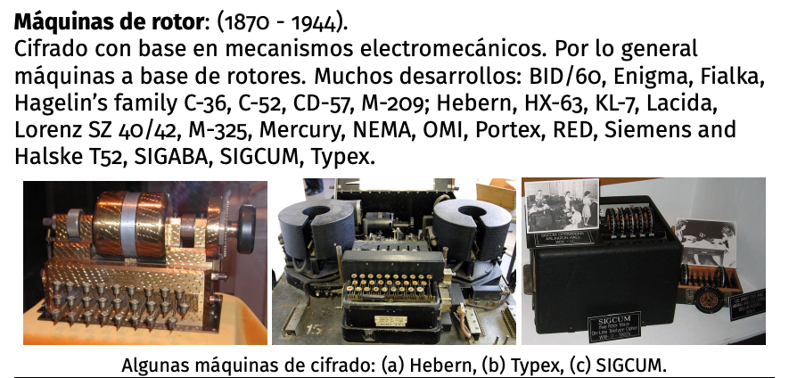
Cifrados Siglo XX

Slide 22
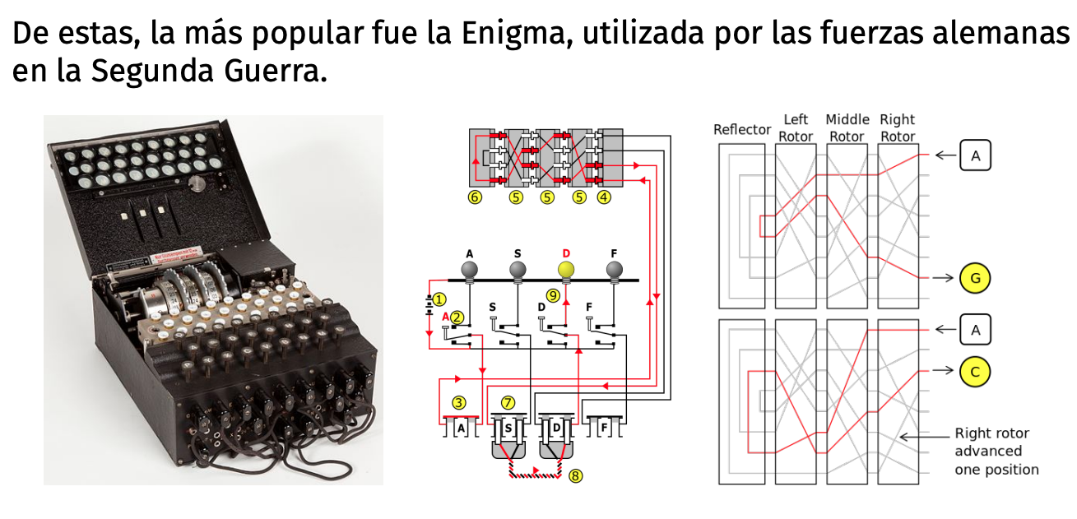
Cifrados Siglo XX

Slide 23
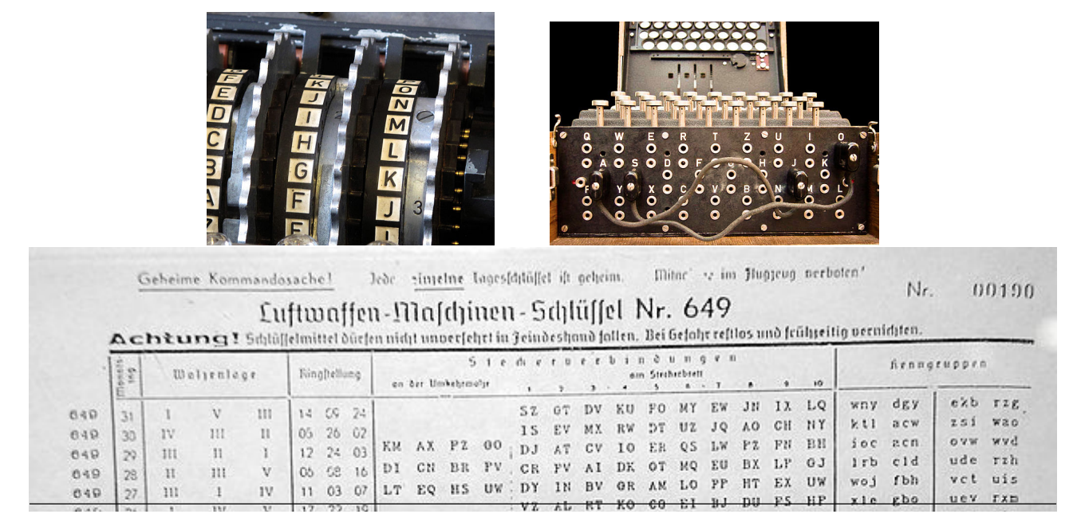
Cifrados Siglo XX

